Slide 1
Chào Mừng Thầy Và Các Bạn Đến Với Buổi Thuyết Trình Nhóm 5

Slide 2
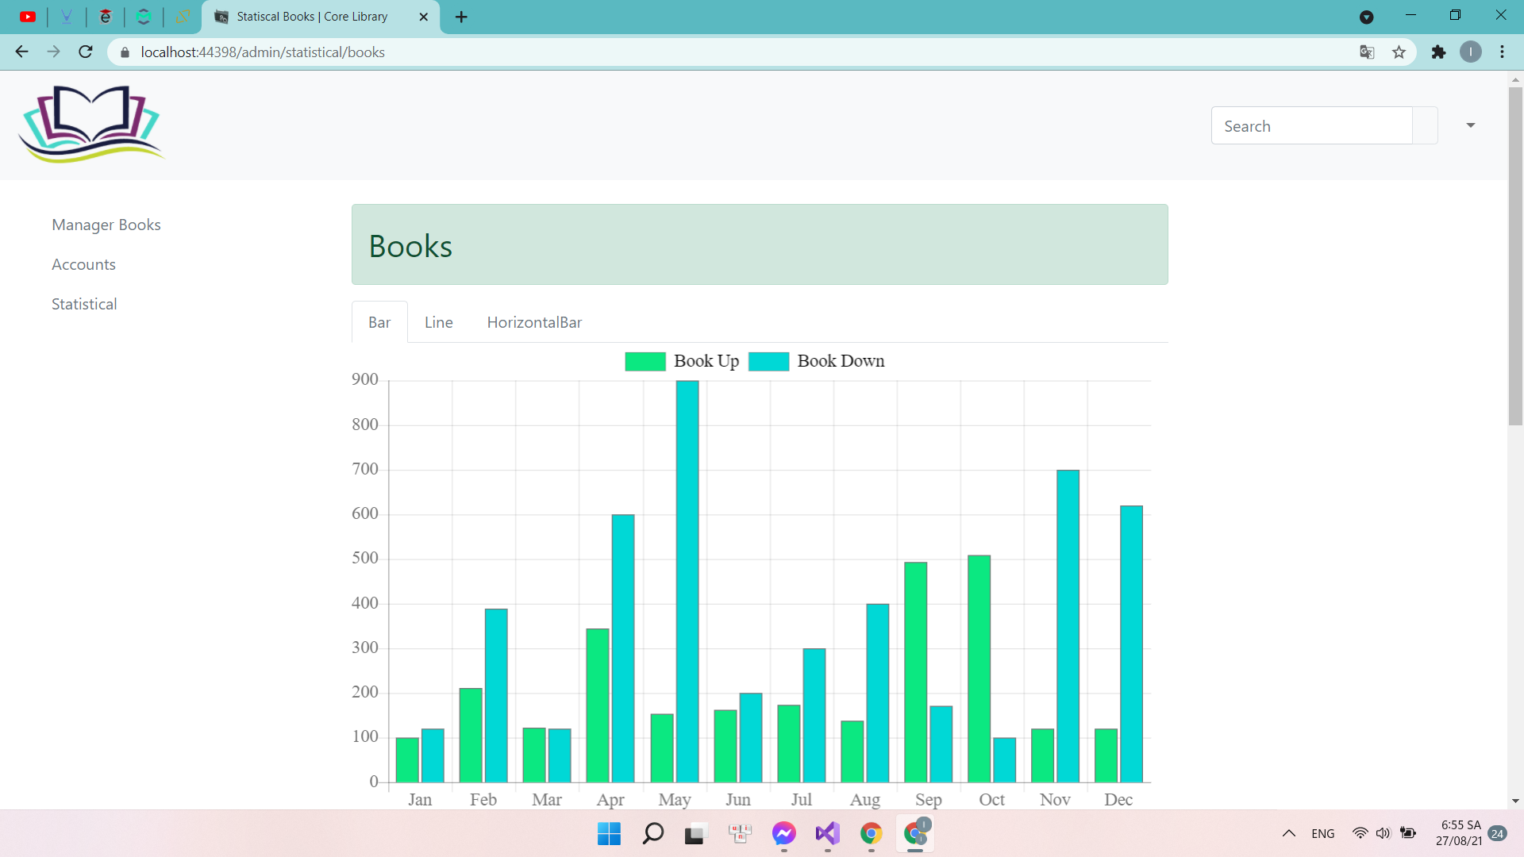
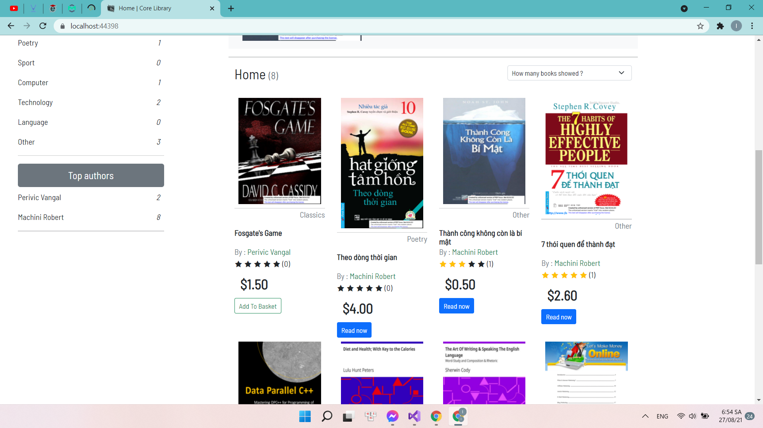

Cloudy Software Company
2021
Quản lý xây dựng thư viện sách điện tử
1.Lê Lâm Trường
2.Hoàng Thanh Sơn
3.Nguyễn Sơn Tùng

Slide 3
Giới thiệu đề tài
Kết quả đạt được
1
Mô tả đối tượng
2
6
Thực hiện phần mềm
Bố Cục
Dự toán và lịch trình
3
5
Kế hoạch dự án
Cơ cấu nhân sự, Lập bảng kế hoạch, Lập lịch biểu trên phần mềm MS Project, Phân tích rủi ro
4

Slide 4
Giới Thiệu Đề Tài

Slide 5
Giới thiệu đề tài, đơn vị chủ trì
Đề tài: Quản lý xây dựng thư viện sách điện tử
Đơn vị chủ trì: Khoa công nghệ thông tin, Trường Đại học Nha Trang
Quản lý dự án: Lê Lâm Trường
Người thực hiện dự án: Lê Lâm Trường, Nguyễn Sơn Tùng, Hoàng Thanh Sơn.
Công ty: Cloudy Software.
Ngày bắt đầu dự án: 26/07/2021
Ngày kết thúc: 19/11/2021
Ngày nghỉ: 27/07/2021, 02/09/2021, 20/10/2021.
Lịch làm việc:
- Mỗi tuần làm việc 5 ngày (từ thứ 2 đến thứ 6).
- Mỗi ngày làm việc 8 giờ (sáng: 8:00 đến 12:00, chiều: 13:00 đến 17:00).
Kinh phí : 117.400.000 VND

Slide 6
Lý Do Chọn Đề Tài
LÝ DO LỰA CHỌN ĐỀ TÀI
Ngày nay, CNTT được sử dụng rộng rãi trong mọi lĩnh vực đời sống xã hội, đặc biệt trong giáo dục. Với việc kết nối mạng, áp dụng các công nghệ, tri thức không còn tồn tại ở các địa điểm xa xôi và khó tiếp cận hoặc chỉ giới hạn với một số ít người sử dụng. Giáo dục từ xa đã trở thành một thế mạnh của thời đại, tạo nên một nền giáo dục mở phi khoảng cách thích ứng với nhu cầu của từng người học
LÝ DO LỰA CHỌN ĐỀ TÀI
Vì thế chúng em chọn đề tài này nhằm đáp ứng được nguồn tài liệu cho việc học từ xa, đặc biệt trong mùa Corona virus này.
Ngoài ra thư viện sách điện tử cung cấp nhiều thể loại sách phù hợp với nhiều lĩnh vực, mọi lứa tuổi và nhu cầu của bạn đọc.
Thư viện sách điện tử không chỉ phát triển ở một quy mô nhỏ như tại trường, mà có thể mở rộng phát triển quy mô toàn cầu.

Slide 7
Mục tiêu và phạm vi dự án
Nội Dung
Thời Gian
01
02
Xây dựng cộng đồng độc giả, tác giả từ mọi nơi trên thế giới
đề tài được thực hiện gần 4 tháng tính từ ngày 26/07/2021 đến ngày
19/11/2021.
Mục Tiêu
Không Gian
04
03
Cho mọi đối tượng đam mê đọc sách.
Cung cấp nguồn tài liệu cần thiết cho bạn đọc. Tạo môi trường văn minh giữa bạn đọc và độc giả

Slide 8
Mô Tả Đối Tượng

Slide 9

Mô Tả !
Đề Tài Gồm các đối tượng:
+ Quản trị viên.
+ Người Dùng.
+ Tác Giả

Slide 10
Chức năng phần mềm
Nhóm người dùng
- Đọc sách.
- Tìm kiếm sách.
- Mua sách.
- Đăng ký trở thành tác giả.
- Các hình thức thanh toán trực tuyến.
Nhóm quản trị viên
Người dùng
- Duyệt nội dung sách trước khi đăng lên website.
- Hệ thống quản lý độc giả.
- Hệ thống quản lý tác giả.
- Hệ thống quản lý sách.
- Hệ thống quản lý doanh thu.
Quản trị viên
Tác Giả
Nhóm tác giả
- Xuất bản sách.
- Quản lý sách đã xuất bản
- Hệ thống quản lý doanh thu.

Slide 11
Chức năng nghiệp vụ
Nhóm người dùng:
- Đọc sách: Sách sẽ được đọc khi người dùng thanh toán tiền mua sách.
- Tìm kiếm sách: Độc giả nhập từ khóa, lĩnh vực, tác giả có liên quan.
- Mua sách: Trước khi mua sách có thể xem được các thông tin của sách như:
thông tin tác giả xuất bản, tên sách, giá tiền, tóm tắt nội dung, đánh giá. Sau khi mua sách sẽ được lưu về kho lưu trữ riêng của độc giả.
- Đăng ký trở thành tác giả: Độc giả cần phải xác thực các thông tin cá nhân, email, số điện thoại, tài khoản ngân hàng,… để trở thành tác giả.
- Các hình thức thanh toán trực tuyến: Cho phép độc giả lựa chọn các hình thức thanh toán khác nhau.

Slide 12
Chức năng nghiệp vụ
Nhóm tác giả:
- Xuất bản sách: Tác giả nhập đầy đủ thông tin của sách như : tên sách, review,
ngày xuất bản, giá sách,… và file sách upload lên hệ thống. Sau khi hoàn tất hệ
thống lưu trữ sách vào cơ sở dữ liệu và chờ admin duyệt xem nội dung sách có
phù hợp hay không.
- Quản lý sách đã xuất bản: Tác giả có thể cập nhật giá sách, tên sách, tóm tắt nội
dung sách.
- Hệ thống quản lý doanh thu: Cập nhật số sách bán được, doanh thu bán sách.

Slide 13
Chức năng nghiệp vụ
Nhóm quản trị viên:
- Duyệt nội dung sách trước khi đăng lên website: Khi tác giả upload sách quản trị viên sẽ kiểm tra nội dung sách có phù hợp để upload lên website để độc giả đọc, mua sách.
- Hệ thống quản lý độc giả: Quản lý tài khoản độc giả.
- Hệ thống quản lý tác giả: Quản lý tài khoản tác giả.
- Hệ thống quản lý sách: Quản lý sách đã upload.
- Hệ thống quản lý doanh thu: Quản lý doanh thu từ việc bán sách của các tác giả

Slide 14
Chức năng hệ thống
Đăng nhập:
- Đối tượng sử dụng: Độc giả, tác giả, admin.
Đăng ký tài khoản:
- Đối tượng sử dụng: Độc giả và tác giả.
Quên mật khẩu:
- Đối tượng sử dụng: Độc giả, tác giả, admin.
Quản lý dữ liệu:
- Lưu trữ thông tin độc giả, tác giả, sách, thông tin admin.

Slide 15
Các yêu cầu phi chức năng:
- Đối với người sử dụng: hệ thống dễ sử dụng, và sử dụng có hiệu quả.
- Giao diện thân thiện, bắt mắt, ngôn ngữ sử dụng tiếng Anh phù hợp với nghiệp vụ.
- Hệ thống vận hành được trên tất các các thiết bị có kết nối internet.
- Giao diện bắt mắt với độc giả và dễ sử dụng với admin.
- Đảm bảo an ninh bảo mật dữ liệu.

Slide 16
Dự Toán và Lịch Trình

Slide 17
Dự kiến tiến trình triển khai
Xác định yêu cầu hệ thống
Phân tích hệ thống
Thiết kế hệ thống
Cài đặt
Kiểm thử
Đào tạo, chuyển giao
Vận hành
Đánh giá, tổng kết dự án
: 4 ngày
: 11 ngày
: 40 ngày
: 27 ngày
: 10 ngày
: 4 ngày
: 13 ngày
: 2 ngày
Dự kiến kinh phí
• Cơ sở dự toán
• Kinh phí làm phần mềm (giải trình theo phụ lục)
Lương nhân viên
Chi phí Hosting & Domain
Công cụ Visual Studio, SQL Server
Kinh phí đào tạo
Kinh phí dự phòng (cỡ 10%)
: 117.400.000 VND
: 98.400.000 VND
: 3.000.000 VND
: 3.000.000 VND
: 3.000.000 VND
: 10.000.000 VND

Slide 18
Thông Tin Nhân Sự

Slide 19
Cơ cấu nhân sự
Điều hành dự án: Lê Lâm Trường
Phân bổ nhân sự:
STT | Thành viên | Phân tích | Thiết kế | Lập trình | Kiểm thử
1 | Lê Lâm Trường | Chính | Hỗ trợ | Hỗ trợ | Chính
2 | Nguyễn Sơn Tùng | Hỗ trợ | Hỗ trợ | Chính | Hỗ trợ
3 | Hoàng Thanh Sơn | Hỗ trợ | Chính | Hỗ trợ | Hỗ trợ

Slide 20
Ước Lượng Thời Gian Thực Hiện Dự Án

Slide 21
Các công việc và các ước lượng theo ngày tương ứng:
Nhiệm vụ | MO | ML | MP | ET
1. Xác định yêu cầu hệ thống | 2 | 4 | 6 | 4.0
2. Phân tích hệ thống | 6 | 10 | 13 | 9.8
3. Thiết kế hệ thống | 32 | 37 | 41 | 36.8
4. Cài đặt | 20 | 25 | 28 | 24.6
5. Kiểm thử | 5 | 9 | 15 | 9.3
6. Đào tạo chuyển giao | 1 | 3 | 5 | 3.0
7. Vận hành | 8 | 12 | 16 | 12
8. Đánh giá | 1 | 2 | 3 | 2
Tổng Cộng | 75 | 102 | 107 | 101.5

Slide 22
Điều chỉnh lại ngày trông đợi để tính ngày bị mất và các ngày ngắt quảng 8%.
Nhiệm vụ | ET | % điều chỉnh | ET
1. Xác định yêu cầu hệ thống | 4.0 | 1.08 | 4.32
2. Phân tích hệ thống | 9.8 | 1.08 | 10.6
3. Thiết kế hệ thống | 36.8 | 1.08 | 39.7
4. Cài đặt | 24.6 | 1.08 | 26.7
5. Kiểm thử | 9.3 | 1.08 | 10.0
6. Đào tạo chuyển giao | 3.0 | 1.08 | 3.7
7. Vận hành | 12 | 1.08 | 12.9
8. Đánh giá | 2 | 1.08 | 2.2
Tổng Cộng | 101.5 |  | 110.1

Slide 23
Lập Bảng Kế Hoạch Công Việc

Slide 24
Trình bày trong word + project

Slide 25
Tài Nguyên Dự Án

Slide 26
STT | Tên tài nguyên | Loại | Giá chuẩn
1 | Trường | Work | 80.000 VNĐ/h
2 | Tùng | Work | 60.000 VNĐ/h
3 | Sơn | Work | 60.000 VNĐ/h
4 | Chi phí dự phòng | Cost | 10.000.000 VNĐ
5 | Hosting & Domain | Cost | 3.000.000 VNĐ
6 | Công cụ Visual Studio 2019 và SQL Server | Cost | 3.000.000 VNĐ
7 | Kinh phí đào tạo | Cost | 3.000.000 VNĐ

Slide 27
Rủi Ro
Thiết kế giao diện
Thiết kế giao diện và thiết kế Class
Dự kiến/ kế hoạch
Cài đặt các modun
Giao tiếp/ thảo luận
Làm việc nhóm

Slide 28
Hoạt Động | Đe dọa | Tác động( H,M,L) | Xác xuất
Thiết kế giao diện | Thiết kế không được chính xác, thiếu chức năng. | M | 35%
Dự kiến/ kế hoạch | Làm tiến độ dự án bị trễ so với thời gian quy định. | M | 30%
Giao tiếp/ thảo luận | Thiếu giao tiếp, gây ra sự thiếu rõ ràng và nhầm lẫn. | L | 20%
Thiết kế giao diện và Class | Áp lực để tự ý giảm thời gian hoặc làm các công việc song song tăng nguy cơ lỗi. | L | 20%
Cài đặt các modun | Việc cài đặt các Modun có nhiều khả năng sử dụng những kiến thức vượt quá tầm hiểu biết làm mất thời gian tìm hiểu và ảnh hưởng đến tiến độ công việc. | M | 40%
Làm việc nhóm | Làm việc đôi lúc xảy ra các mâu thuẫn nội bộ giữa các thành viên, liên quan đến nhiều vấn đề khác nhau trong có thể là trong hoặc ngoài công việc. | H | 10%

Slide 29
Cách khắc phục rủi ro
Điều chỉnh lại phù hợp với yêu cầu người dùng, có tính khả thi, luôn tham khảo hỏi ý kiến, bám sát với yêu cầu và kết hợp hài hòa giữa giao diện và chức năng.
Thiết kế giao diện
Chấp nhận rủi ro một số tiến trình trễ hơn so với ước lượng dự án, bù lại các tiến trình khác phải sớm hơn, không gặp lỗi. Đồng thời dự đoán được những rủi ro gây ra làm chậm trễ tiến độ, cùng nhau bàn luận ra tìm ra cách giải quyết.
Dự kiến/ kế hoạch
Vì dịch bệnh Covid 19 nên sự giao tiếp hạn chế một số chức năng, giao diện thiết kế chưa đúng hay nhầm lẫn. Khắc phục bằng cách giao tiếp qua gmail, google meet.
Giao tiếp/ thảo luận
Làm việc với số đông các thành viên thì không thể tránh khỏi những xích mích, hiểu lầm nếu như không được giải quyết kịp thời. Vì thế đây là việc cần tránh và giảm thiểu đến mức tối đa, sau mỗi cuối ngày làm việc nên dành 15 phút để thảo luận và đưa ra những ý kiến, quang điểm cá nhân với nhau và nhóm trưởng sẽ là người xem xét và đưa ra những quyết định, không nên để mọi việc đi quá tầm kiểm soát. Hoặc có thể tốt hơn thì nên có những hoạt động giải trí cũng nhau trong những ngày nghỉ.
Áp lực làm các công việc hoàn thành sớm để kịp tiến trình hay làm nhiều công việc song song dễ gây ra lỗi. Khắc phục bằng
cách chia sẻ công việc với những người làm đã làm xong công việc đề ra, hỗ trợ
lẫn nhau.
Kiến thức còn nhiều lỗ hỏng là điều khả hiển nhiên đối với chúng ta, thì đối với rủi ro này các thành viên trong nhóm nên có những trao đổi tích cực hơn, những thành viên khó khăn trong việc cài đặt modun này có thể tham khảo các thành viên khác. Với việc tất các thành viên điều không thể giải quyết được vấn đề đấy thì nên tìm đáp án trên những diễn đàn trên Internet.
Thiết kế giao diện /Class
Cài đặt các modun
Làm việc nhóm

Slide 30
Thiết Kế Hệ Thống

Slide 31
Thiết kế xử lý
STT | Chức năng | Admin | Độc giả | Tác giả
1 | Phân quyền | x
2 | Quản lí sách | x | x | x
3 | Quản lí người dùng | x
4 | Tra cứu | x | x | x
5 | Thanh toán |  | x | x
6 | Đăng nhập | x | x | x
7 | Upload sách |  |  | x
8 | Quản lí doanh thu | x |  | x
9 | Đọc sách |  | x | x
10 | Đăng ký |  | x | x

Slide 32
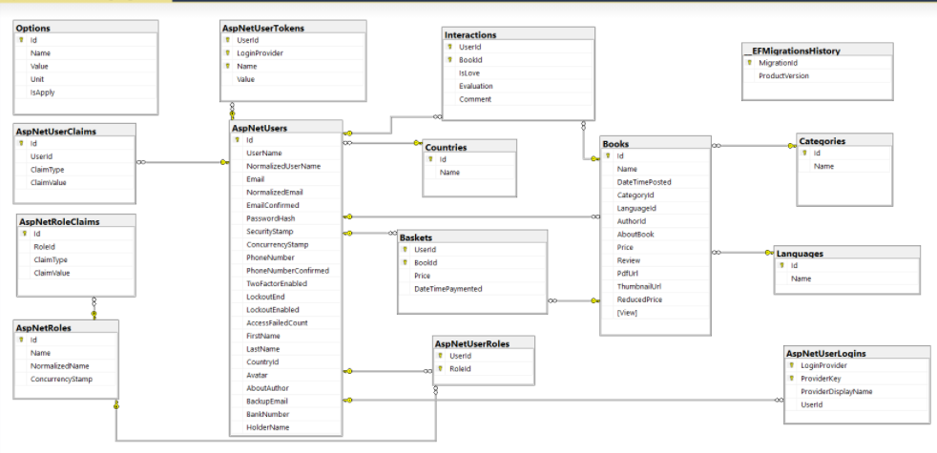
Thiết kế dữ liệu

Slide 33
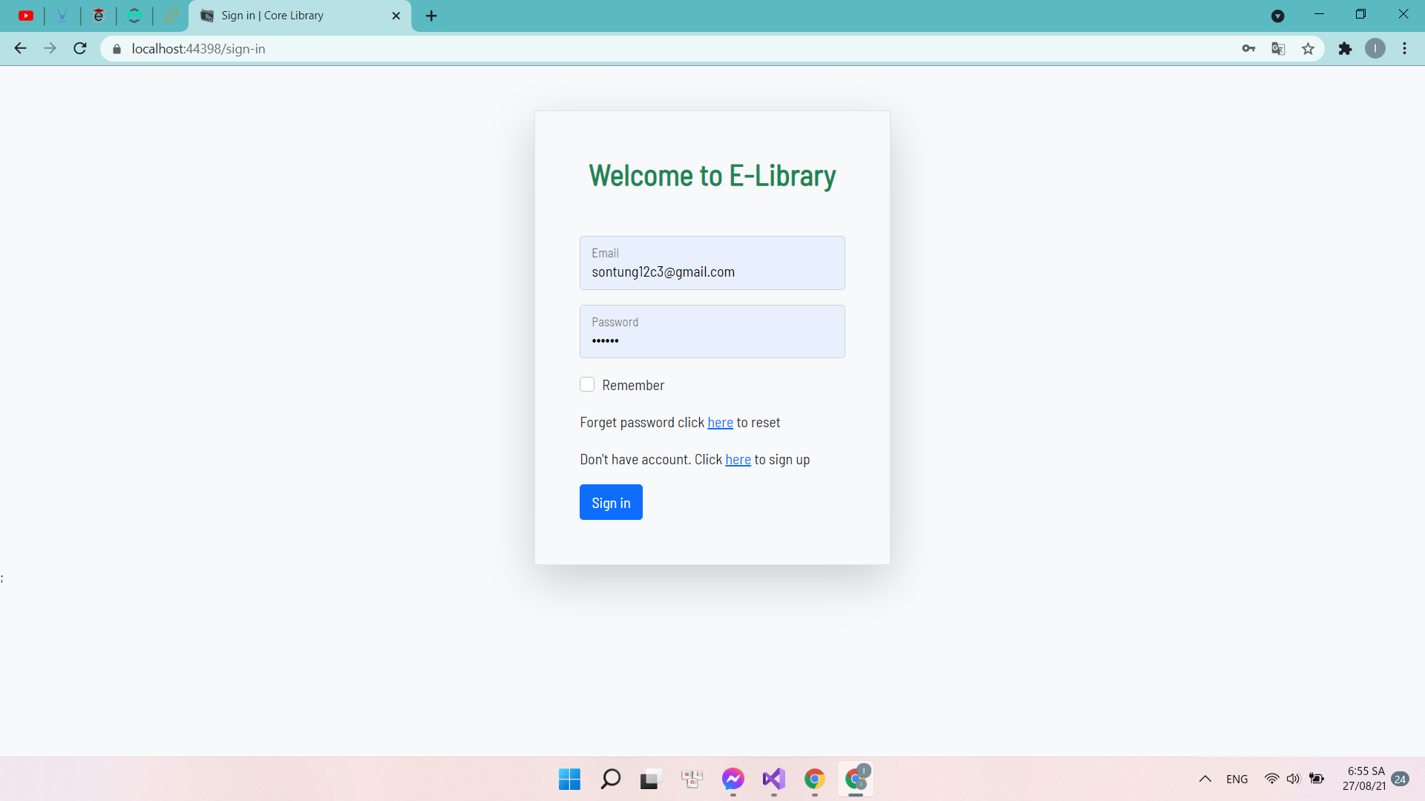
Thiết kế giao diện
Đăng Nhập

Slide 34
Trang Chủ

Slide 35
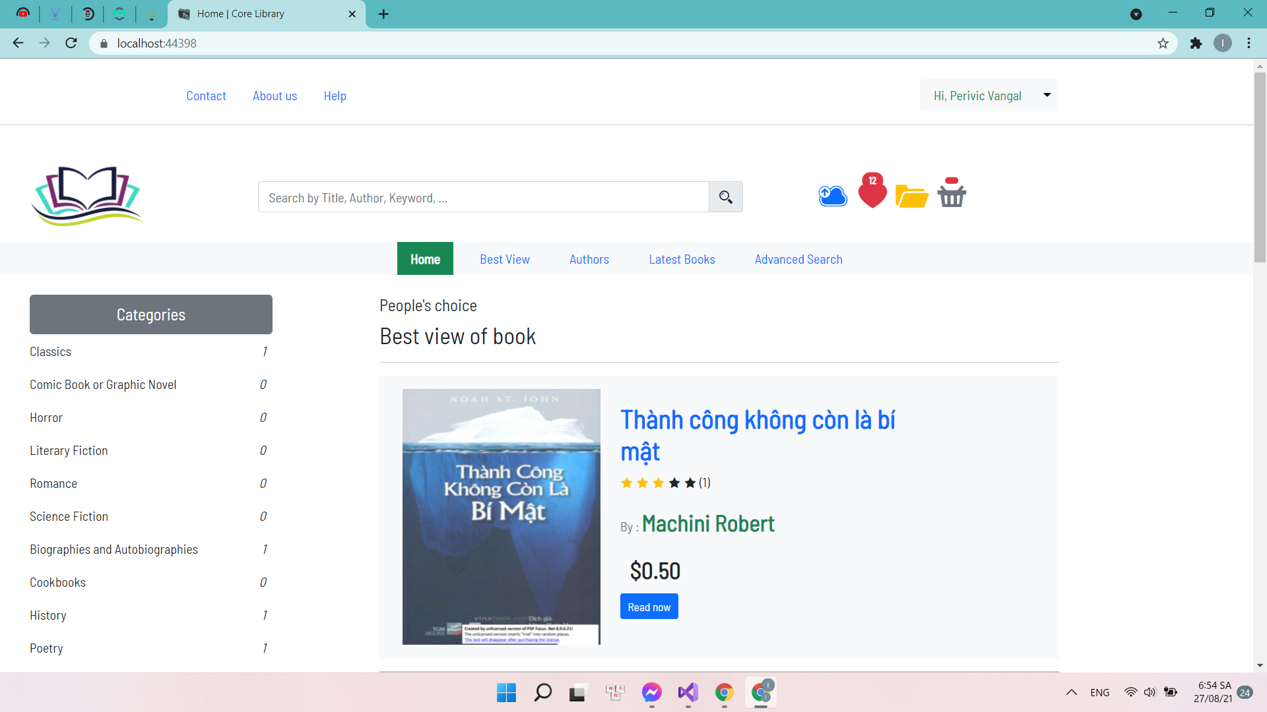
Xem Sách

Slide 36
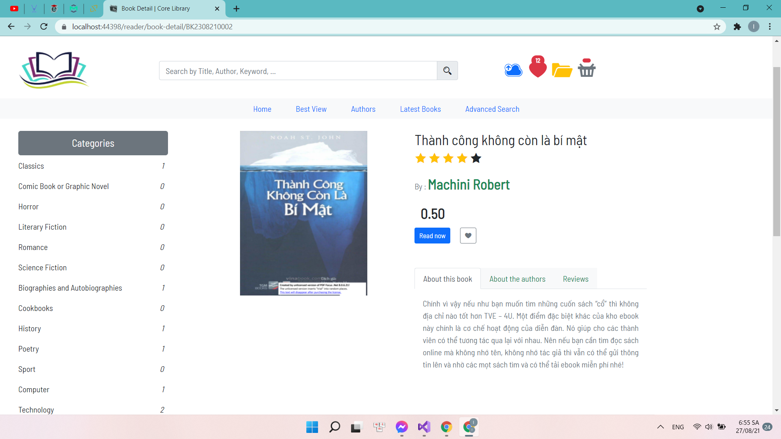
Chi Tiết Sách

Slide 37
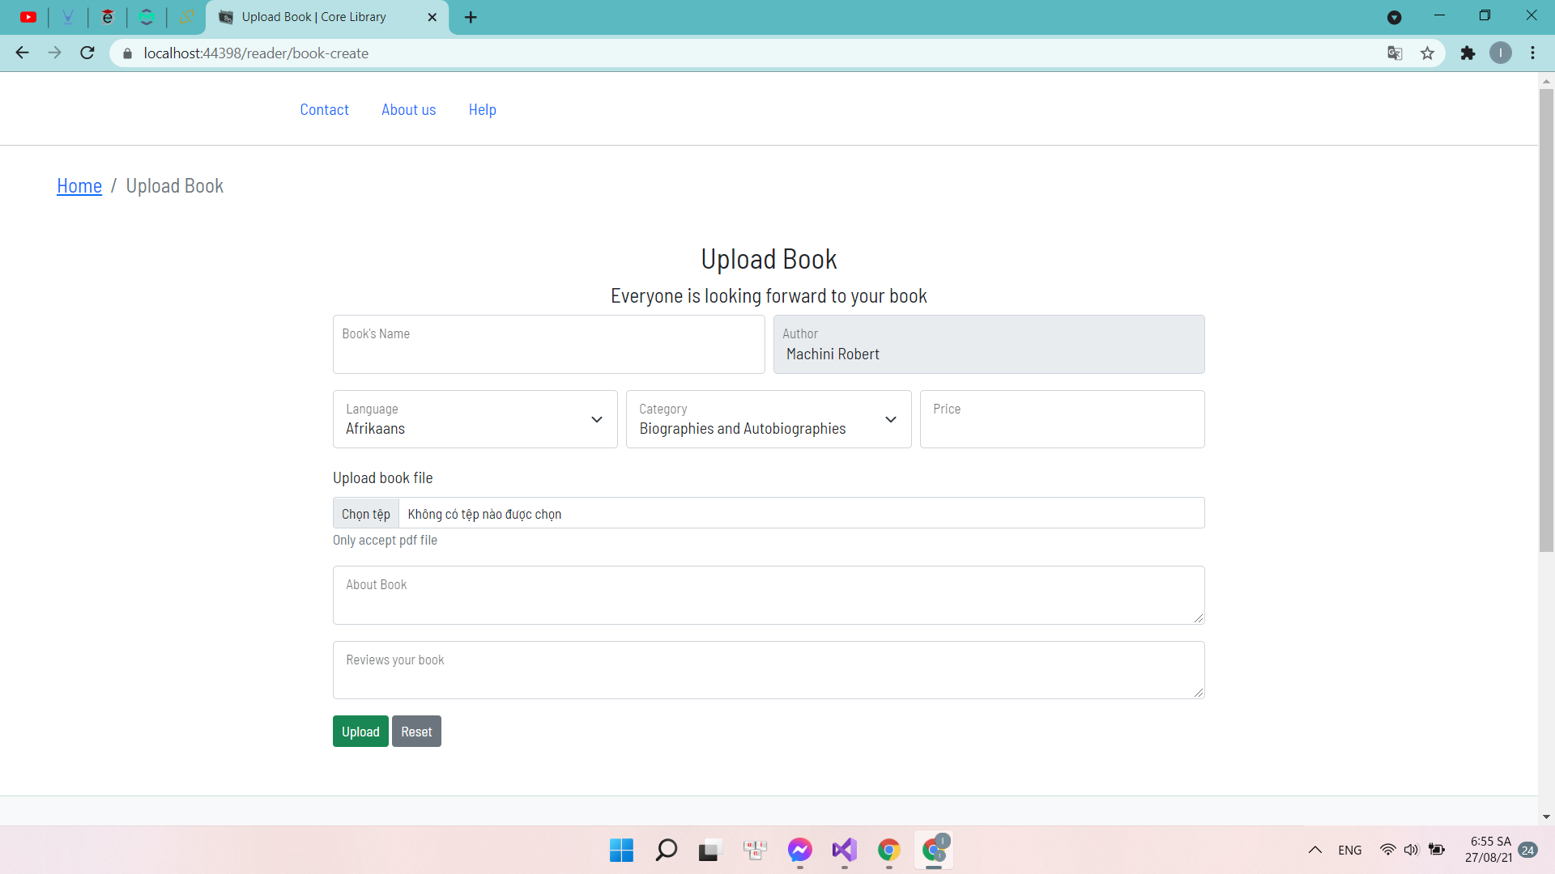
Upload Sách

Slide 38
Thống Kê Sách

Slide 39
Kết quả đạt được

Slide 40
Kinh Nghiệm
Ôn luyện kỹ năng lập trình C#
Củng cố kiến thức về hệ quản trị cơ sở dữ liệu SQL Server,
Thiết kế Web nâng cao kỹ năng
Kiến thức về môn phát triển ứng dụng Web ASP.NET.
Kĩ năng làm việc nhóm.
Quan trọng nhất là nắm rõ được nội dung của học phần quản lí dự án
Biết cách để phát triển một dự án, ước lượng PECT, và các rủi ro khi thực hiện một dự án lớn

Slide 41
Quản Lí Thư Viện Sách Điện Tử
Sản Phẩm

Slide 42
Tài Liệu Tham Khảo
Tài Liệu Chính: Quản Lí Dự Án Phầm Mền – Thầy Bùi Chí Thành – GV Đại Học Nha Trang.
Tài Liệu Khác:
Phát triển ứng dụng web ASP.NET MVC – Thầy Bùi Chí Thành – GV Đại Học Nha Trang.
Bài Giảng Công nghệ phần mềm – Cô Lê Thị Bích Hằng – GV Đại Học Nha Trang.
Bải Giảng Thiết kế web – Thầy Nguyễn Đình Hoàng Sơn – GV Đại Học Nha Trang.
Bài Giảng Phân tích thiết kế hệ thống thông tin – Cô Hà Thị Thanh Ngà – GV Đại Học Nha Trang
Bài Giảng Hệ quản trị CSDL – Cô Phạm Thị Thu Thúy – GV Đại Học Nha Trang.

Slide 43
THANKS!

